Slide 1
第十章时间序列预测法
（共六节）

Slide 2
第十章时间序列预测法
（共六节）
时间序列预测法概述
简单平均法
移动平均法
指数平滑法
趋势外推法
季节系数法

Slide 3
第一节 时间序列预测法概述
一、时间序列预测法的含义
是一种定量分析方法，它是在时间序列变量分析的基础上，运用一定的数学方法建立预测模型，使时间趋势向外延伸，从而预测未来市场的发展变化趋势，确定变量预测值。
也叫时间序列分析法、历史延伸法、外推法
确定性时间序列预测法：
简单平均法
移动平均法
指数平滑法
季节系数法
趋势外推法
非确定性时间序列预测法：

Slide 4
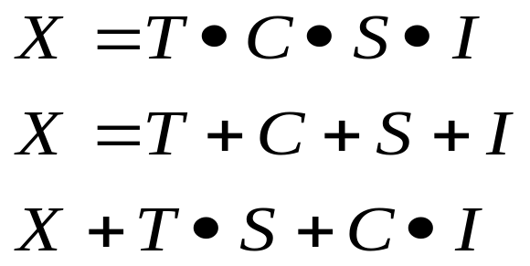
二、时间序列的因素分解
战争、政变、
地震、水灾、
测量误差等
（一）长期趋势（T）
（二）循环变动（C）
（三）季节变动（S）
（四）不规则变动（I）也随机变动
时间序列的数学模型为：
相乘关系式效果好

Slide 5
三、时间序列预测法的特点
时间序列预测法是撇开了事物发展的因果关系去分析事物的过去和未来的联系。
假定事物的过去趋势会延伸到未来；
预测所依据的数据具有不规则性；
撇开了市场发展之间的因果关系。

Slide 6
四、时间序列预测法的主要步骤
时间序列预测的原理：时间序列是指同一变量按事件发生的先后顺序排列起来的一组观察值或记录值。
构成时间序列的要素有两个：
其一是时间，其二是与时间相对应的变量水平。
实际数据的时间序列能够展示研究对象在一定时期内的发展变化趋势与规律，因而可以从时间序列中找出变量变化的特征、趋势以及发展规律，从而对变量的未来变化进行有效地预测。
（一）收集、整理历史资料，编制时间序列
（二）确定趋势变动形态
（三）选择预测方法
（四）确定预测值

Slide 7
第二节 简单平均法（三）
一、简单算术平均法
是以观察期内时间序列的各期数据（观察变量）的简单算术平均数作为下期预测值的方法。
用算术平均法进行市场预测，需要一定的条件，只有当数据的时间序列表现出水平型趋势即无显著的长趋势变化和季节变动时，才能采用此法进行预测。
如果数列存在明显的长期趋势变动和季节变动时，则不宜使用。
世界上第一个股票价格平均──道琼斯股价平均数在1928年10月1日前就是使用简单算术平均法计算的。

Slide 8

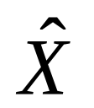

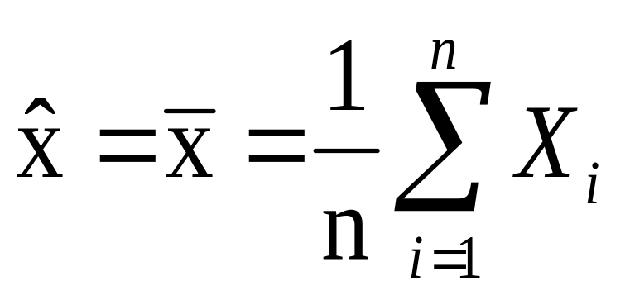
简单算术平均法计算公式如下：
设观察变量有N个观察值X₁,X₂, ……X_{N，}则这些观察值的简单算术平均数 作为预测值
，其公式为：
(10-1)
在简单平均数法中，极差越小、方差越小，简单平均数作为预测值的代表性越好。
缺陷：
将各个体指数权数视为相等，与商品重要性和价格变动的实际影响不符。

Slide 9
[例10-2]试预测2005年该种产品的销售量和2006年该产品的销售量
表10-1 各年产品销售量和增长量 单位：件
序号 | 年份 | 销售量 | 增长量
1 2 3 4 5 | 2000 2001 2002 2003 2004 | 12000 13150 14450 15610 16805 | __ 1150 1300 1160 1195
合计 |  |  | 4805
平均 |  |  | 1201

Slide 10
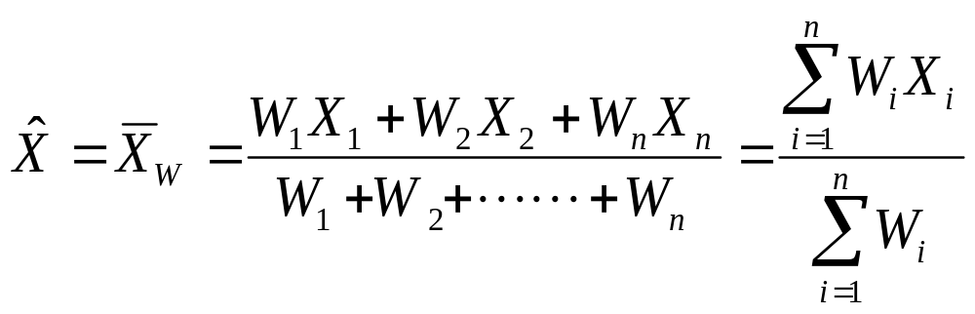
二、加权算术平均法
是以观察期的加权算术平均数作为下期预测值的预测方法。
其计算如下：
(10-5)

Slide 11
[例10-3]根据例10-1，用加权算术平均法试预测该企业7月份的销售额
观察期 | 1 | 2 | 3 | 4 | 5 | 6 | 7月份 预测值
观察值 | 26 | 27 | 24 | 28 | 26 | 25 | 25.9 (万元)
权重(w_{i}) | 1 | 2 | 3 | 4 | 5 | 6

Slide 12
三、几何平均法（1）
又称比例预测法是以一定观察期内预测目标的时间序列的几何平均数作为某个未来时期的预测值的预测方法。
当预测对象逐期发展速度（环比速度）或逐期增长率大致接近时，可采用此方法。
一般用于观察期有显著长期变动趋势的预测。
几何平均数法的预测模型是：

Slide 13
[例10-4]试用几何平均法来预测2005年的销售额
表10-2 商品销售额及有关数据汇总表
序号 | 年份 | 销售额 | 环比发展速度_{Vⅰ} | lgv_{i} | w_{i} | w_{i}lgv_{i}
1 2 3 4 5 | 2000 2001 2002 2003 2004 | 45.00 51.73 60.55 70.24 84.29 | - 1.15 1.17 1.16 1.20 | - 0.061 0.068 0.065 0.079 | - 1 2 3 4 | - 0.0610.136 0.195 0.316

Slide 14
第三节 移动平均法
移动平均法是在简单平均法的基础上发展起来的。将简单平均法改进为分段平均，并且按照时间序列数据点的顺序，逐点推移，这种方法称之为移动平均法。
根据时间序列逐项移动，依次计算包含一定项数的平均数，形成平均数时间序列，并据此对预测对象进行预测。
移动平均可以消除或减少时间序列数据受偶然性因素干扰而产生的随机变动影响。
在短期预测中较准确，长期预测中效果较差。
可以分为：
一次移动平均法
二次移动平均法

Slide 15
一、一次移动平均法
一次移动平均法是依次取时间序列的n个观察值进行平均，并依次移动，得出一个平均序列，并且以最近n个观察值的平均数作为预测值的预测方法。
适用于具有明显线性趋势的时间序列数据的预测。
一次移动平均法只能用来对下一期进行预测，不能用于长期预测。
必须选择合理的移动跨期，跨期越大对预测的平滑影响也越大，移动平均数滞后于实际数据的偏差也越大。跨期太小则又不能有效消除偶然因素的影响。跨期取值可在3~20间选取。
它分为简单移动平均法和加权移动平均法

Slide 16
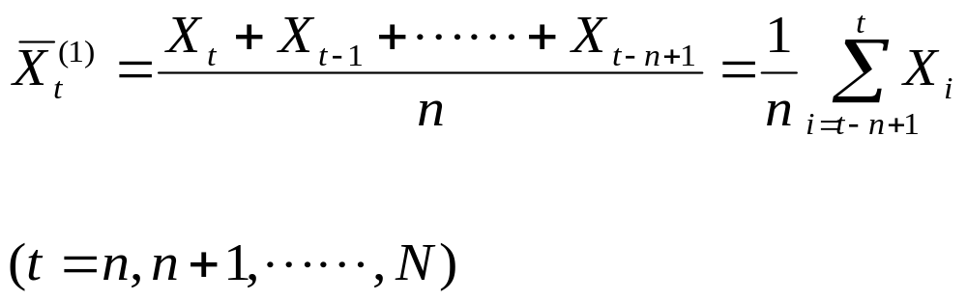
（一）简单移动平均法
1.计算方法：
…
(10-12)

Slide 17
[例10-5]
表10-3
各月销售额及移动平均值汇总表 单位：万元
月份 | 销售金额 | 3个月移动平均（N=3） | 5个月的移动 平均（N-5）
1 | 38 | - | -
2 | 45 | - | -
3 | 35 | - | -
4 | 49 | 39.33 | -
5 | 70 | 43.00 | -
6 | 43 | 51.33 | 47.40
7 | 46 | 54.00 | 48.40
8 | 55 | 53.00 | 48.60
9 | 45 | 48.00 | 52.60
10 | 65 | 48.67 | 51.80
11 | 64 | 55.00 | 50.80
12 | - | 58.00 | 55.00

Slide 18
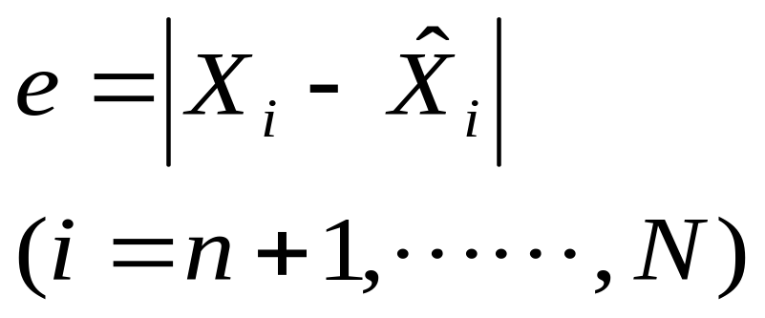
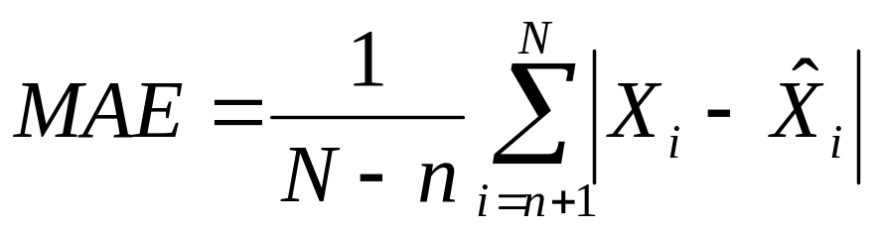
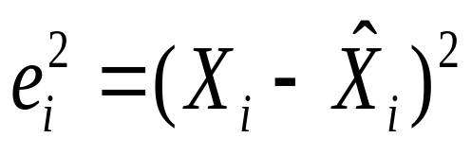
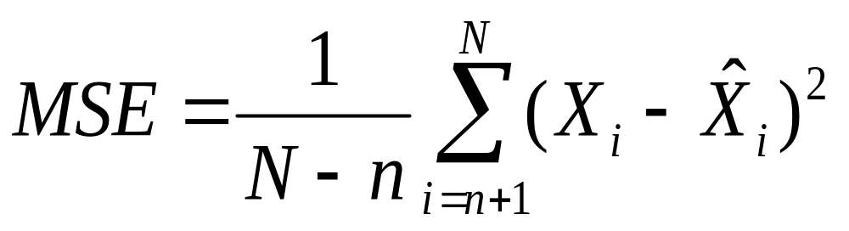
计算误差的公式：
绝对误差：
平均绝对误差：
平方误差：
平均平方误差：
(10-13)
(10-14)
(10-15)
(10-16)

Slide 19
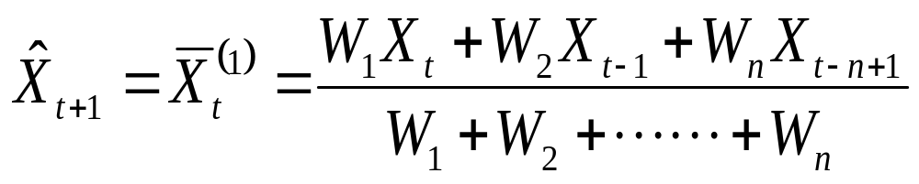
(二)加权移动平均法
表10-4 简单一次移动平均法预测误差比较表P192
是在简单移动平均法的基础上，根据最近几期观察值对预测值的影响大小给予不同的权数，而以加权后的平均值作为下一期预测值的预测方法。
(10-17)

Slide 20
[例10-6]某商场1 月份至11月份的实际销售额
如表10-5所示。假定跨越期为3个月，权数为1、2、3，试用加权移动平均法预测12月份的销售额
表10-5
加权移动平均值计算表
月份 | 销售额 | 3个月的加权移动平均
1 2 3 4 5 6 7 8 9 10 11 | 38 45 35 49 70 43 46 55 45 68 64 | 38.83 43.67 57.17 53 49 50 48.5 58.17
12 |  | 62.17

Slide 21
二、二次移动平均法
（一）含义：
所谓的二次移动平均就是对时间序列的一次移动平均值再次进行第二次移动平均；
所谓的二次移动平均法就是利用一次移动平均值和二次移动平均值的滞后偏差的演变规律，建立线性方程进行预测的方法。
二次移动平均法与一次移动平均法相比，其优点是大大减少了滞后偏差，使预测准确性提高。
二次移动平均只适用于短期预测。

Slide 22


x
二、二次移动平均法
X
滞后偏差
o
t
t+T
图10-1 滞后偏差示意图

Slide 23
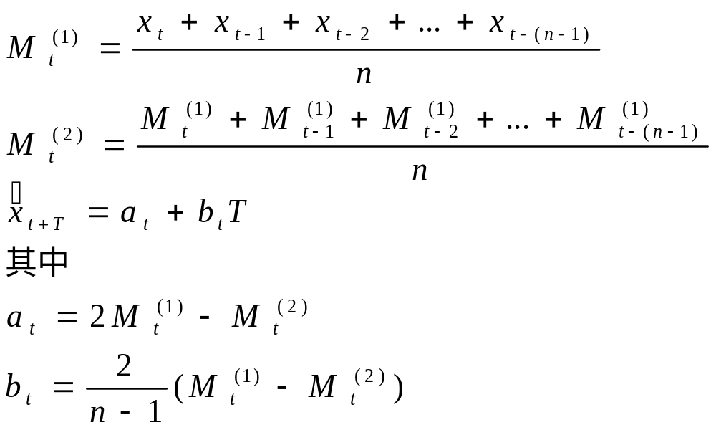
（二）二次移动平均法
二次移动平均法的预测模型如下：
（10-18）

Slide 24





表10-6 二次移动平均预测表
例10-7
某企业某种产品2004年1至11月份的销售额如表10-6第（3）栏所示。假设跨越期n=4，试用二次移动平均法分别 预测2004年12月份和2005年1-2月份（即T分别为1、2、3）的销售额
单位：万元
序号 | 月份 | 销售金额
（1） | （2） | （3） | （4） | （5） | （6） | （7） | （8）
1 2 3 4 5 6 7 8 9 10 11 | 1 2 3 4 5 6 7 8 9 10 11 | 38 45 35 49 70 43 46 55 45 65 64 | 41.75 49.75 49.25 52.00 53.5 47.25 52.75 57.25 | 48.19 51.13 50.50 51.38 52.69 | 55.81 55.87 44.00 54.12 61.81 | +2.54 +1.58 -2.17 +0.91 +3.304 | 58.35 57.45 41.83 55.03
12 | 12 |  |  |  |  |  | 64.85
13 | 1 |  |  |  |  |  | 67.89
14 | 2 |  |  |  |  |  | 70.93

Slide 25
第四节指数平滑法
是由移动平均法改进而来的，是一种特殊的加权移动平均法。这种方法既有移动平均法的长处，又可以减少历史数据的数量。
第一，它把过去的数据全部加以利用；
第二，它利用平滑系数加以区分 ，使得近期数据比远期数据对预测值影响更大。它特别适合用于观察值有有长期趋势和季节变动，必须经常预测的情况。
可分为一次指数平滑法和多次指数平滑法。
一、一次指数平滑法
是计算时间序列的一次指数平滑值，以当前观察期的一次指数平滑值为基础，确定下期预测值。其基本原理如下：

Slide 26


[例10-8]某企业某种产品2004年1-11月份的销售额如表10-7所示,a取值分别为0.2、0.8，试运用一次指数平滑预测2004年12月份的销售额。
表10-7 一次指数平滑预测表 单位;万元
序号 | 月份 | 销售金额 | α=0.2 |  | α=0.8
(1) | (2) | (3) | (4) | (5) | (6) | (7)
1 2 3 4 5 6 7 8 9 10 11 | 1 2 3 4 5 6 7 8 9 10 11 | 38 45 35 49 70 43 46 55 45 65 64 | 38.00 39.40 38.96 40.97 46.75 46.02 45.98 47.78 47.22 50.78 53.42 | 38.00 39.40 38.96 40.97 46.78 46.02 45.98 47.78 47.22 50.78 | 38.00 43.60 36.70 46.54 65.31 47.46 46.29 53.26 46.65 61.33 63.47 | 38.00 43.60 36.70 46.54 65.31 47.46 46.29 53.26 46.65 61.33
12 |  |  |  | 53.42 |  | 63.47

Slide 27
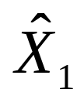
(二)初始预测值 和平滑系数a的确定
1.初始预测值
的确定
2.平滑系数a的确定
（三）指数平滑法预测的步骤
1.选择平滑系数和时间序列观察期
2.确定初始预测值
3.计算各期的一次指数平滑数
4.进行预测，并根据误差分析对预测结果进行调整。

Slide 28
二、二次指数平滑法
一、含义
和二次移动平均法一样，一次指数平滑法在处理有线性趋势的时间序列时，也会产生滞后偏差。为了进一步减少偶然因素对预测值的影响，提高指数平滑对时间序列的吻合程度，可在一次平滑的基础上进行第二次平滑，道理同二次移动平滑法相同。
二次指数平滑法的计算公式为：
(二)二次指数平滑法的预测步骤
以例10-9来说明二次指数平滑法的预测步骤
(10-27)

Slide 29
第五节 趋势外推法
一、含义
运用趋势外推法进行预测是基于两个基本假设：
一是决定过去预测对象发展的因素，在很大程度上仍将决定其未来的发展；
二是预测对象发展过程一般是渐进变化，而不是跳跃式变化。
趋势外推法的突出特点是选用一定的数学模型来拟合预测变量的变动趋势，并进而用模型进行预测。

Slide 30
二、趋势外推法经常选用的数学模型
根据预测变量变动趋势是否为线性，右分为线性趋势外推法和曲线趋势外推法。
（一）线性模型
（二）曲线模型 1.多项式曲线模型
2.简单指数曲线模型
3.修正指数曲线模型
4.生长曲线模型
（龚珀资曲线模型）

Slide 31
三、趋势外推法的应用
（一）预测步骤
1.正确选择模型
（1）散点图法
（2）试算法
（3）特征对比法
2.估计参数
（二）趋势外推法应用举例

Slide 32
第六节 季节系列法
掌握季节变动规律，就可以利用这种规律进行市场预测。
一、不考虑长期趋势的季节系列法
二、考虑长期趋势的季节系列法
长期趋势的预测可以用：
移动平均法
指数平滑法
趋势外推法
本章
小结

Slide 33
思考题
1.时间序列预测法的含义及其特点是什么？
2.时间序列可以分为哪几种因素？其内容是什么？
3.简述简单平均法、加权算术平均法和几何平均法的含义及其分别适应的情况。
4.一次移动平均法、二次移动平均法的内涵是什么？
5.一次指数平滑法与加权平均法和移动加权平均法有何异同?
6.二次指数平滑法及其内涵是什么？
7.趋势外推法及其内涵是什么？
8.季节系数法及其内涵是什么？

Slide 34
参考书目
1.雷培莉、姚飞《市场调查与预测》-经济管理出版社（北京）
2.陈殿东《市场调查与与预测》-清华大学出版社、北京交通大学出版社
3. 龚曙明《市场调查与与预测》-清华大学出版社、北京交通大学出版社
4.李桂荣《市场调查与与预测》-经济管理出版社（北京）
5.马连福《现代市场调查与与预测》-首都经济贸易大学出版社（北京）
6.林根祥、贾书章、吴现立《市场调查与与预测》-武汉理工大学出版社

Slide 35
拓宽视野：让工作变简单的10种方法
1. 问清楚工作目标，避免重复做工！
2. 勇敢说”NO”，适度拒绝让工作更顺畅。
3. 排定工作顺序，然后向老板报告工作状况。
4. 报告简明扼要，直接告诉老板重点。
5. 善用PowerPoint，重质不重量。
6. 有效过滤email，看重要讯息就好。
7. email要精简，对方响应意愿也高。
8. 已经没有沟通空间，就不要再浪费时间。
9. 只要取得信任，不需反复沟通也能争取资源。
10. 不要为绩效评估而工作。

